Slide 1
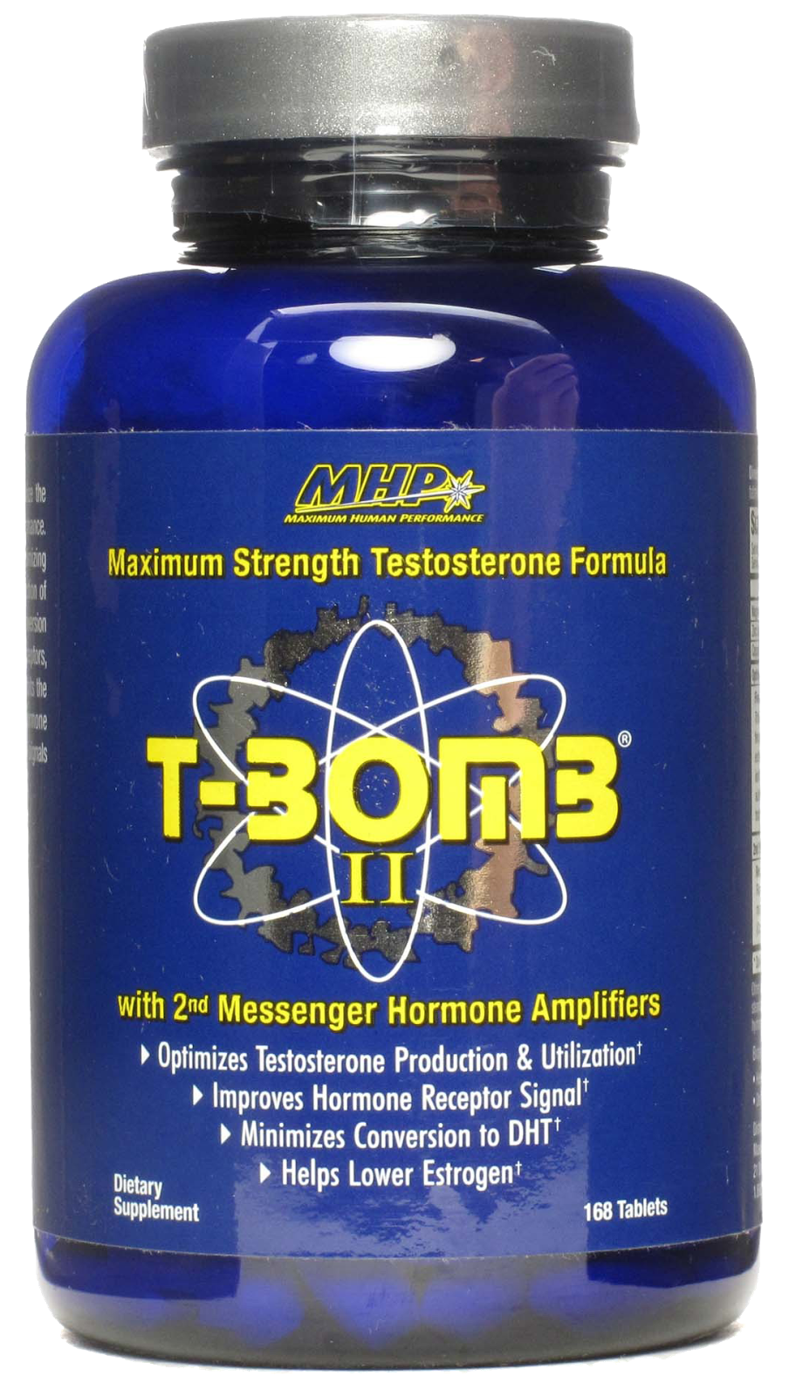
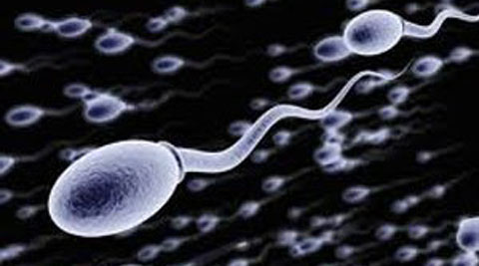
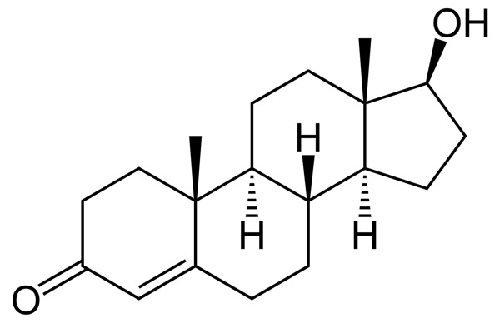
Testosteronbomber
Kønshormonregulering og meiose
Biologi C
Notes:
http://besttestosteroneboosterreview.blogspot.dk/2014/10/t-bomb-ii-review-side-effects-results.html

Slide 2
Drengefosteret udvikles fra uge 8, ca.
Y-kromosom
SRY = Sex-determining Region Y = gen som koder for proteinet TDF
TDF = Testis-Determining Factor
Hvis der dannes TDF inden 9. fosteruge, vil der dannes testikelvæv med Sertoli-celler, som kan hæmme udviklingen af de Müllerske gange og stoppe deres spontane udvikling til æggeledere, livmoder og skede.
Der vil også dannes Leydig-celler, som kan producere testosteron.

Slide 3
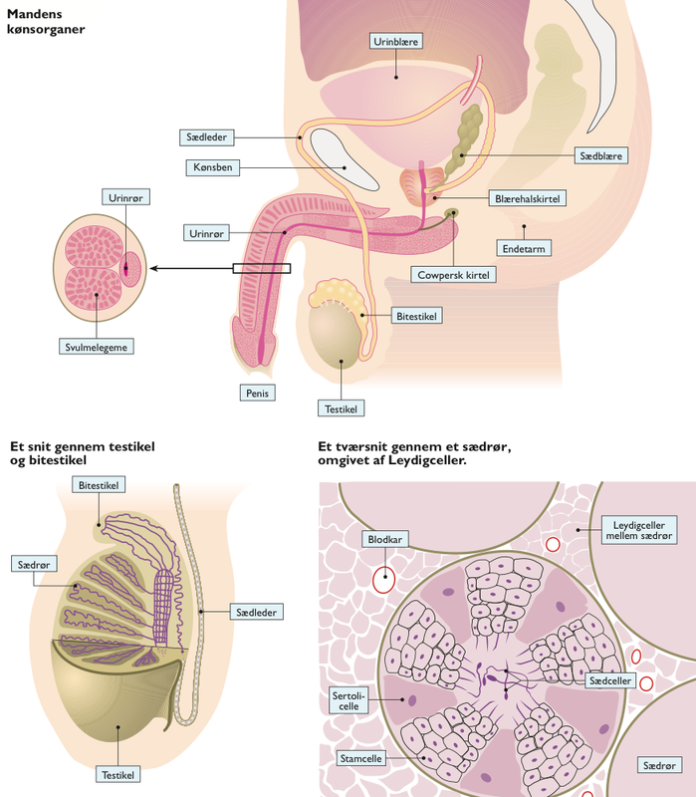
Snit gennem testikel og sædrør

Slide 4
Celletyper i mandens testikler
I selve sædrøret
Stamceller
Laver sædceller, 1.000/s
Sertoli-celler
Forsyner sædceller med næringsstoffer og styrer deres modning
Mellem sædrørene
Leydig-celler
Producerer testosteron

Slide 5
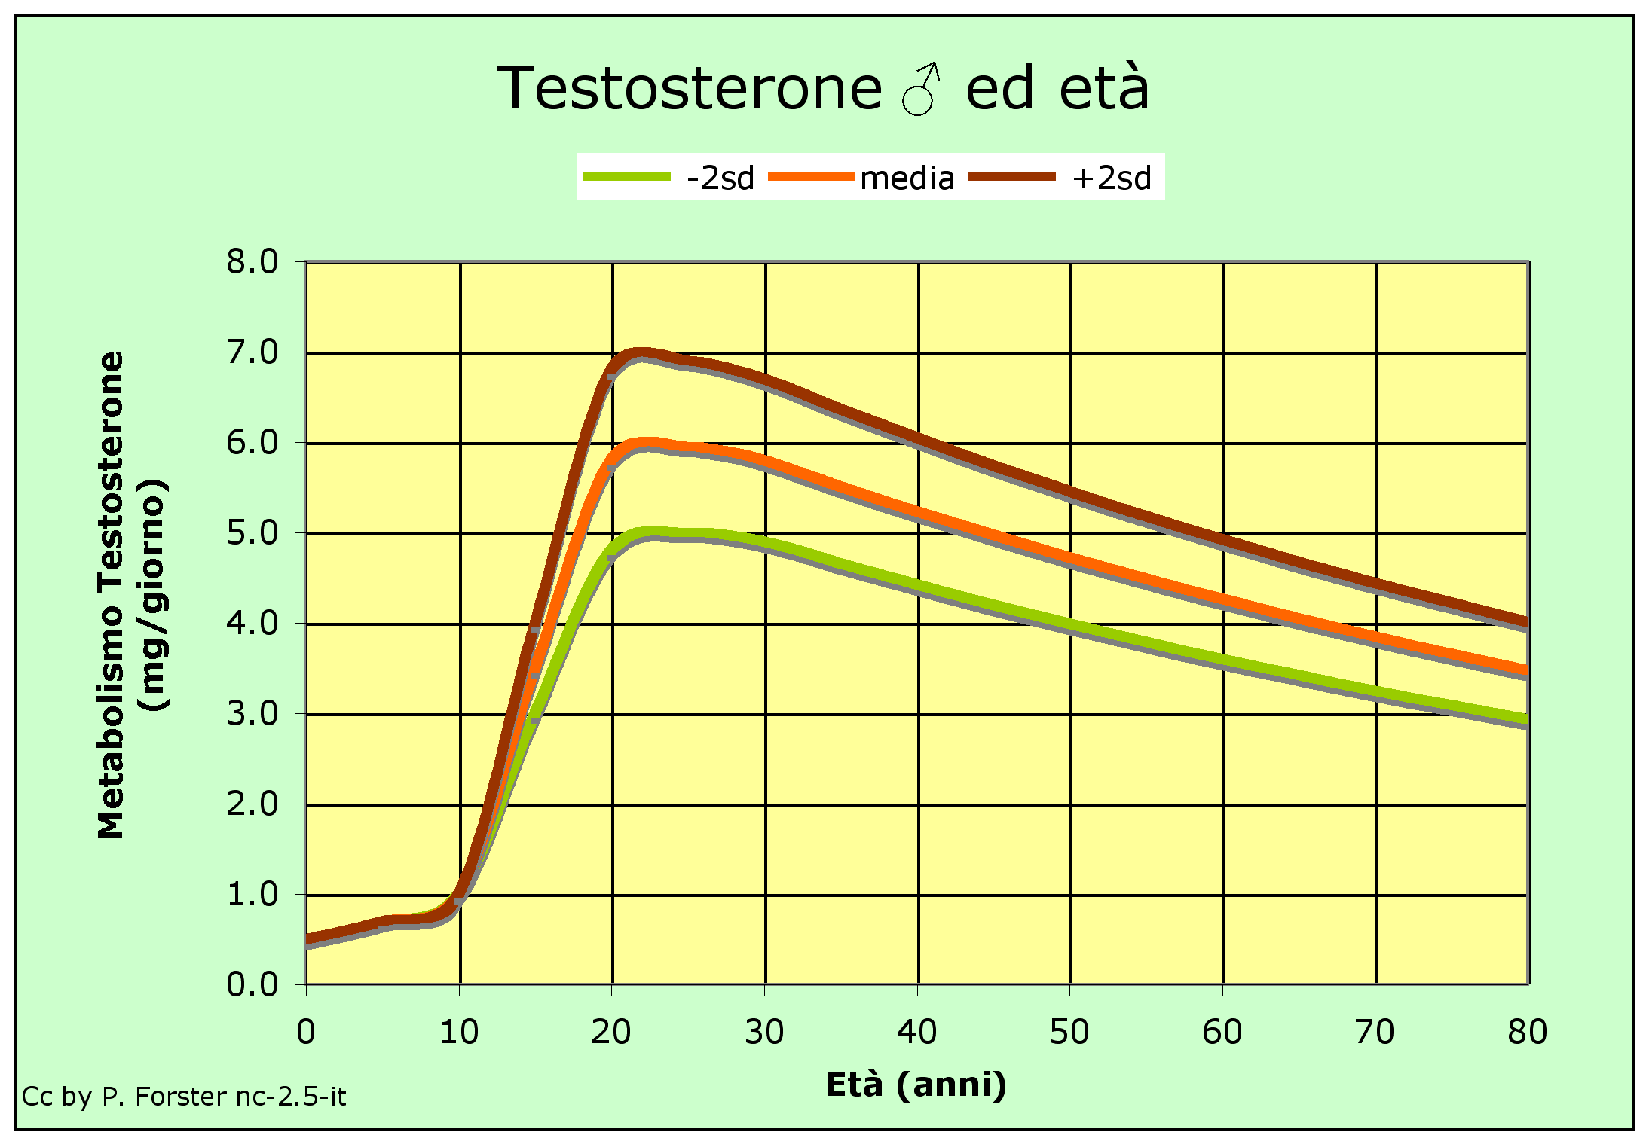
Produktionen af testosteron ændres gennem livet
OBS! Italiensk kilde - kun illustrativt formål!

Slide 6
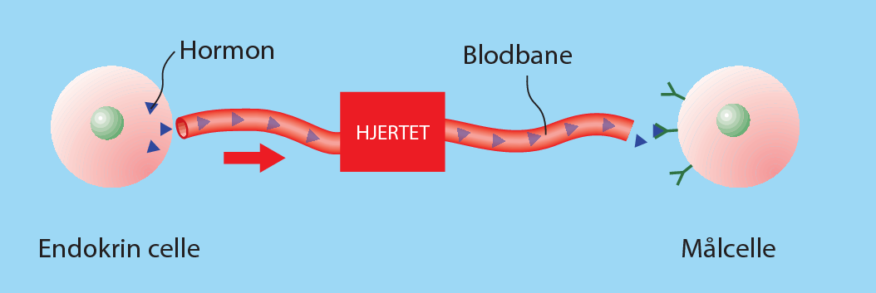
Testosteron er et (steroid)hormon

Slide 7
Hvordan styres produktionen af testosteron?
LH
Hjerne
Testikel
1) Af hjernen
2) Af sig selv!
Mekanisme:
Negativ feedback
Testosteron

Slide 8
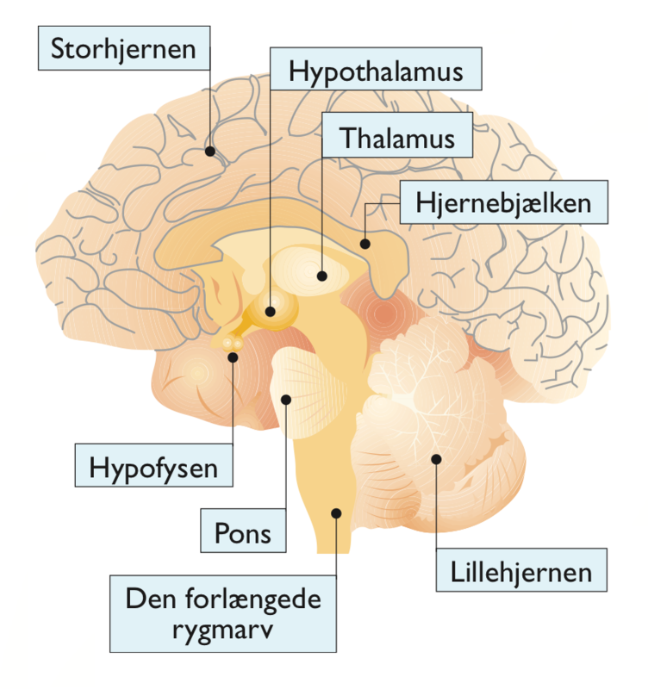
Hjernen
Hypothalamus
kobler nervesystemet og hormonsystemet, udskiller GnRH (Gonadotropin Releasing Hormone)
Hypofysen
Kirtelvæv i hjernen, delt i forlap og baglap. Forlappen udskiller FSH (FollikelStimulerende Hormon) og LH (Luteiniserende Hormon)

Slide 9
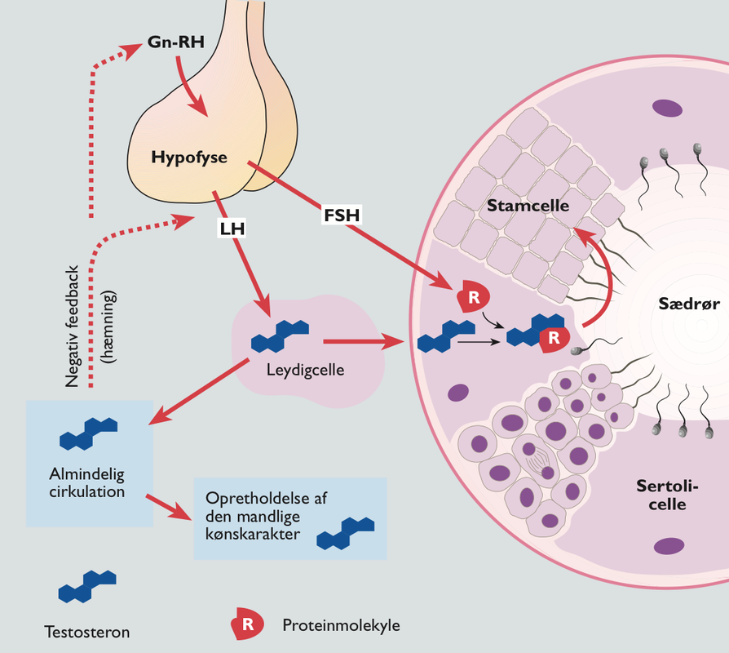
Samspil mellem hjerne og testikel
R = receptor for testosteron

Slide 10
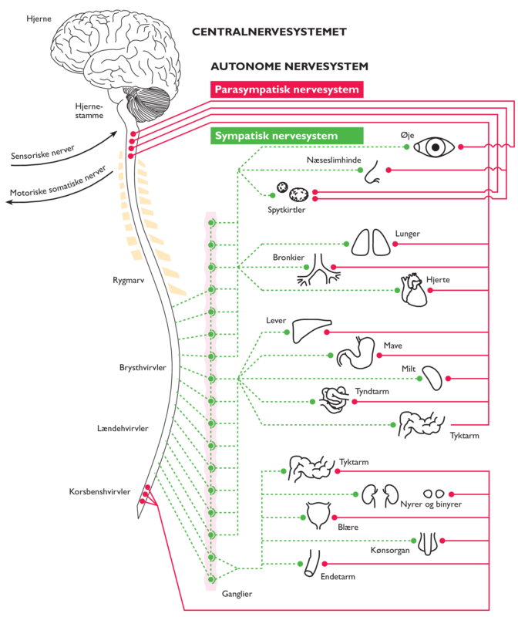
Hypothalamus er både en kirtel og center for reguleringen af det autonome nervesystem. Hypothalamus kontrollerer bl.a. kroppens seksualdrift.
Figur 3.59
Nervesystemet. Centralnervesystemet med hjernen og rygmarven, der modtager signaler fra det perifere nervesystem, som udgøres af de sensoriske og motoriske neuroner samt det autonome nervesystem.

Slide 11

Hvad er meningen med seksualdriften?!

Slide 12
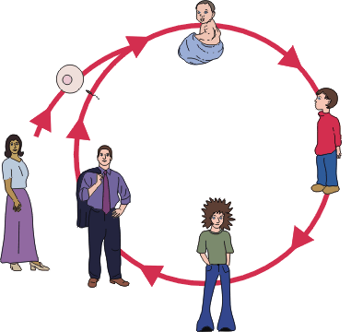
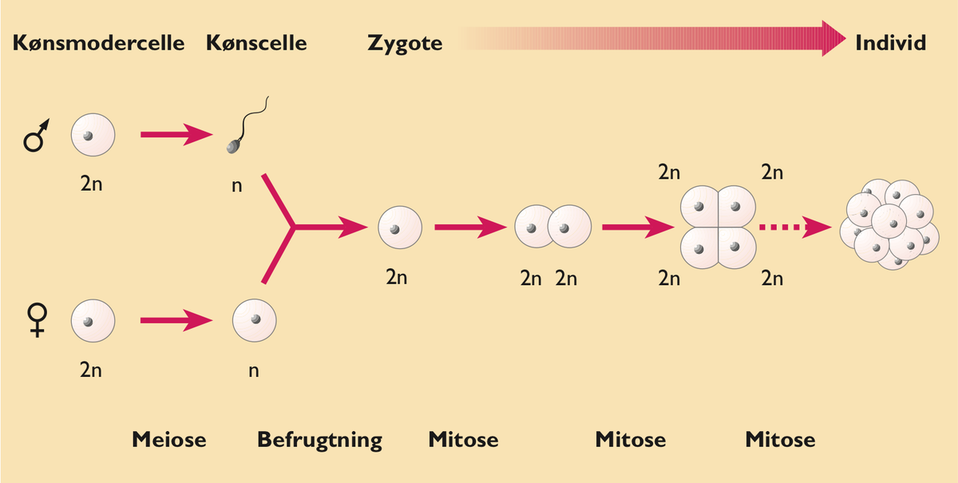
Kønnet formering kræver meiose
Notes:
Diploid, haploid

Slide 13
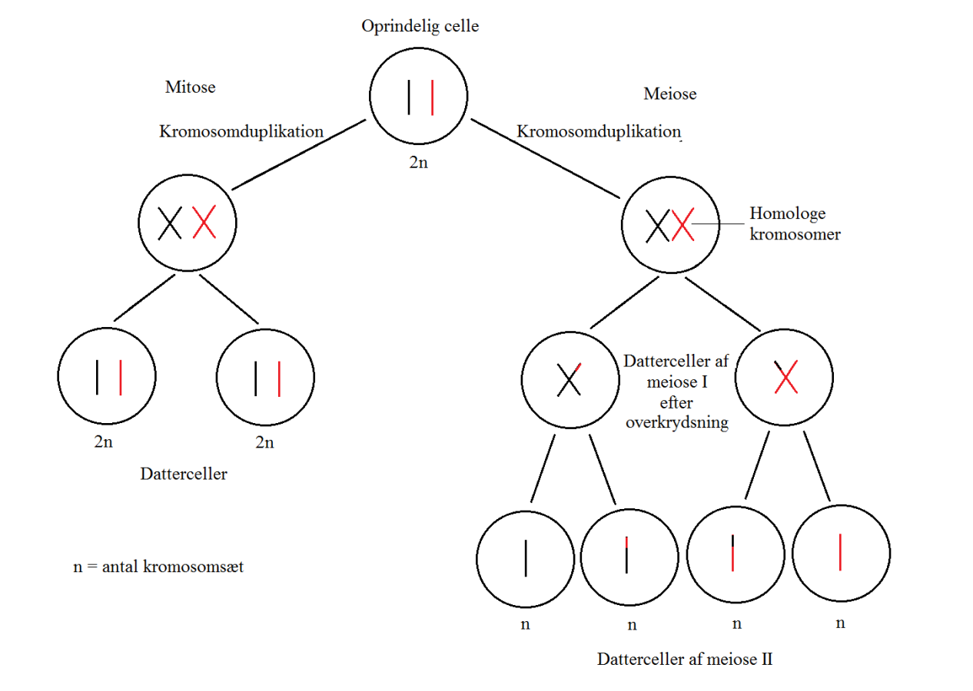
MITOSE: 1 => 2
Notes:
OBS! 46 kromosomer i hver celle!

Slide 14
MEIOSE: 1 => 4

Slide 15
MITOSE: 1 => 2
MEIOSE: 1 => 4
Notes:
OBS! 23 kromosomer i hver kønscelle!

Slide 16

Spørgsmål?

